Slide 1
স্বাগতম
স্বাগতম
স্বাগতম
সময়ঃ ০১ মিনিট
ক্লিক করুন

Slide 2
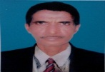
সময়ঃ ০২মিনিট
মোহাঃ রবিউল ইসলাম (সিনিয়র শিক্ষক)
ধলসা পয়ারী হযরত ওমর ফারুক দাখিল মাদরাসা, খয়েরপুর,মিরপুর, কুষ্টিয়া,বাংলাদেশ।
ক্লিক করুন

Slide 3
সময়ঃ ০০ মিনিট
পাঠ ৪৭
মায়ের ভালোবাসা
একদিন মহানবি হযরত মুহাম্মদ (স) সাথীদের নিয়ে বসে আছেন। এমন সময় একটি লোক এলো। হাতে একটি পাখির বাসা। বাসায় দুইটি ছানা। নবিজি দেখলেন, কাছেই মা পাখিটা উড়ছে। তিনি লোকটিকে কাছে ডাকলেন। তারপর পাখির বাসাটি রাখতে বললেন। তাকে দূরে সরে যেতে বললেন। লোকটি সরে গেল।
শ্রেণিঃপ্রথম শ্রেণি
বিষয়ঃ আমার বাংলা বই
বিশেষ পাঠঃ মায়ের ভালোবাসা । পাঠ্যাংশঃ
(“একদিন মহানবি...লোকটি সরে গেল।”)
মোট শিক্ষার্থীঃ ৩৭ জন
উপস্থিত শিক্ষার্থীঃ ৩৩ জন
শ্রেণিঃ প্রথম
সময়ঃ ৫০মিনিট
আমার বাংলা বই
শ্রেণিঃ প্রথম
জাতীয় শিক্ষাক্রম ও পাঠ্যপুস্তক বোর্ড, বাংলাদেশ
ক্লিক করুন

Slide 4
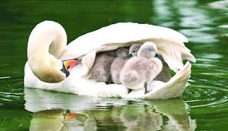
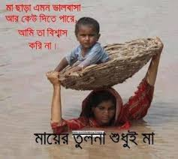
সময়ঃ ০৫ মিনিট
মায়ের ভালোবাসা
ছবিতে কী কী দেখতে পারছ?
বলতো আমাদের পাঠ্যসূচি কী হতে পারে?
ক্লিক করুন

Slide 5
প্রত্যাশিত শিখনফলঃ
সময়ঃ ০০ মিনিট
প্রত্যাশা করা যাচ্ছে যে, এ পাঠ শেষে শিক্ষার্থীরা...
১. আমাদের দেশের নাম বলতে পারবে।
২. শুদ্ধ উচ্চারণে “একদিন মহানবি...লোকটি সরে গেল।” অংশটুকু পাঠ করতে পারবে।
৩. বানান করে পড়তে পারবে।
৪. লেখনবোর্ডে বানান করে লেখতে পারবে।
ক্লিক করুন

Slide 6
আদর্শ পাঠ
সময়ঃ ০৪ মিনিট
একদিন মহানবি হযরত মুহাম্মদ (স) সাথীদের নিয়ে বসে আছেন। এমন সময় একটি লোক এলো।
ক্লিক করুন

Slide 7
সরব পাঠ
সময়ঃ ০৪ মিনিট
একদিন মহানবি হযরত মুহাম্মদ (স) সাথীদের নিয়ে বসে আছেন।
এমন সময় একটি লোক এলো।
ক্লিক করুন

Slide 8
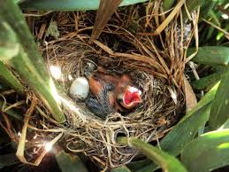
আদর্শ পাঠ
সময়ঃ ০৪ মিনিট
হাতে একটি পাখির বাসা। বাসায় দুইটি ছানা।
নবিজি দেখলেন, কাছেই মা পাখিটা উড়ছে।
ক্লিক করুন

Slide 9
সরব পাঠ
সময়ঃ ০৫ মিনিট
হাতে একটি পাখির বাসা। বাসায় দুইটি ছানা।
নবিজি দেখলেন, কাছেই মা পাখিটা উড়ছে।
ক্লিক করুন

Slide 10
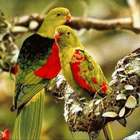
আদর্শ পাঠ
সময়ঃ ০৪মিনিট
তিনি লোকটিকে কাছে ডাকলেন। তারপর পাখির বাসাটি রাখতে বললেন। তাকে দূরে সরে যেতে বললেন। লোকটি সরে গেল।
ক্লিক করুন

Slide 11
সরব পাঠ
সময়ঃ ০৫ মিনিট
তিনি লোকটিকে কাছে ডাকলেন। তারপর পাখির বাসাটি রাখতে বললেন। তাকে দূরে সরে যেতে বললেন। লোকটি সরে গেল।
ক্লিক করুন

Slide 12
সময়ঃ ০৭ মিনিট
শিক্ষার্থীদের বোর্ড ব্যবহারঃ
একদিন, মহানবি, হযরত, মুহাম্মদ,
পাখির, উড়ছে, নবিজি, দূরে
ক্লিক করুন

Slide 13
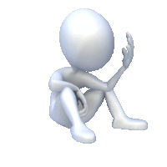
ক্লিক করুন
মূল্যায়নঃ
সময়ঃ ০৪ মিনিট
১. মহানবি (স) কাদের নিয়ে বসে আছেন ?
২. এমন সময় কে এলো ?
৩.বাসায় কয়টি ছানা ?
৪. নবিজি কী দেখলেন ?

Slide 14
সামগ্রিক পাঠঃ (পাঠ ৪৪)
সময়ঃ ০৩মিনিট
পাঠ ৪৭
মায়ের ভালোবাসা
একদিন মহানবি হযরত মুহাম্মদ (স) সাথীদের নিয়ে বসে আছেন। এমন সময় একটি লোক এলো। হাতে একটি পাখির বাসা। বাসায় দুইটি ছানা। নবিজি দেখলেন, কাছেই মা পাখিটা উড়ছে। তিনি লোকটিকে কাছে ডাকলেন। তারপর পাখির বাসাটি রাখতে বললেন। তাকে দূরে সরে যেতে বললেন। লোকটি সরে গেল।
ক্লিক করুন
ক্লিক করুন

Slide 15
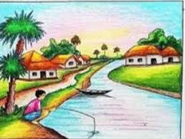
সময়ঃ ০১ মিনিট
পাঠ্যাংশঃ “একদিন মহানবি... লোকটি সরে গেল।”
ক্লিক করুন
বাড়ির কাজঃ
বাড়ির কাজঃ

Slide 16
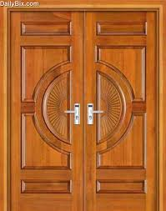
সময়ঃ ০১ মিনিট
ধন্যবাদ
ক্লিক করুন

Slide 17
ক্লিক করুন
তথ্যপুঞ্জিঃ
www.google.com
www.youtube.com
Google chrome`s images
আমার বাংলা বই (প্রথম শ্রেণি)
জাতীয় শিক্ষাক্রম ও পাঠ্যপুস্তক বোর্ড, বাংলাদেশ
ক্লিক করুন

